Slide 1

§2 二元函数的极限
与一元函数的极限相类似， 二元函数的极限
同样是二元函数微积分的基础. 但因自变量个数
的增多, 导致多元函数的极限有重极限与累次极
限两种形式, 而累次极限是一元函数情形下所不
会出现的.
一、二元函数的极限
二、累次极限

Slide 2




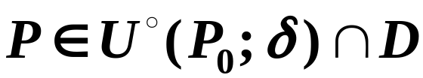


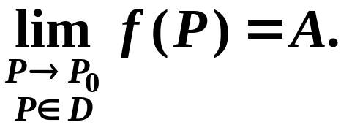
一、二元函数的极限
定义1 设二元函数
定义在
上,
为 D 的
一个聚点, A是一实数. 若
使得当
时, 都有
时以 A 为极限, 记作
则称
在 D 上当

Slide 3

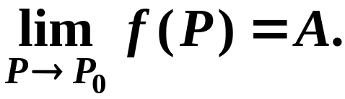


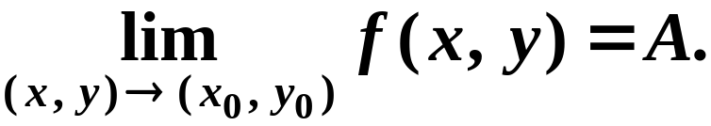
在对
不致产生误解时, 也可简单地写作
当 P,
分别用坐标
表示时, 上式也
常写作

Slide 4
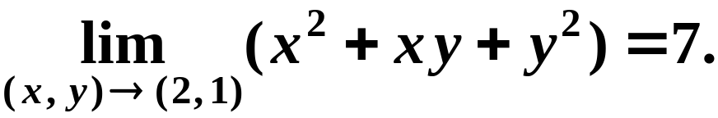
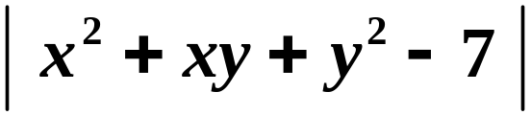
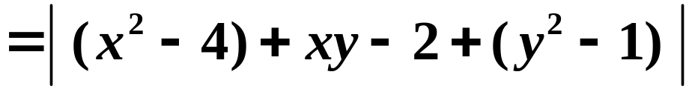
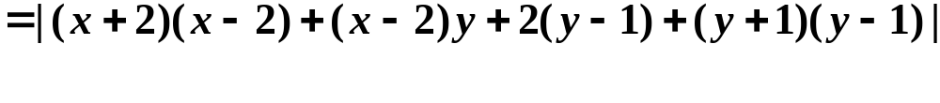
例1 依定义验证
证 因为

Slide 5
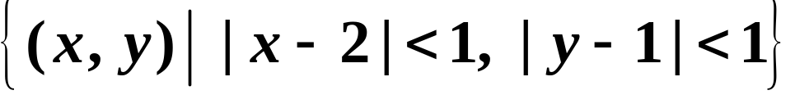
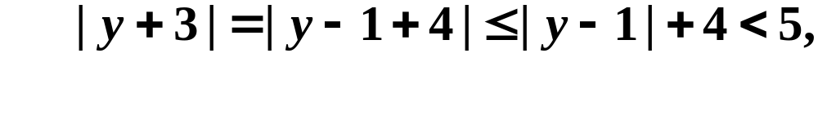
不妨先限制在点(2, 1)的方邻域
内来讨论, 于是有

Slide 6
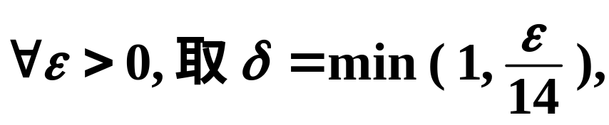


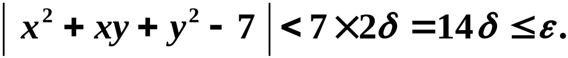
所以
当
时, 就有
这就证得

Slide 7
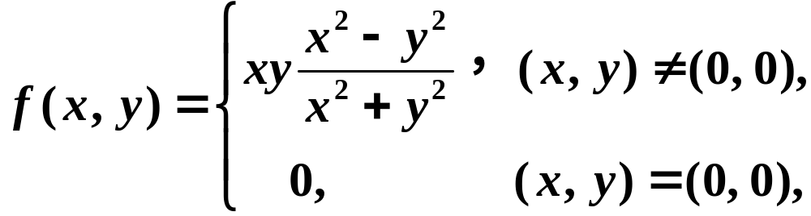
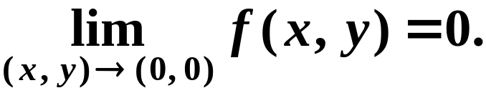
例2 设
证明

Slide 8




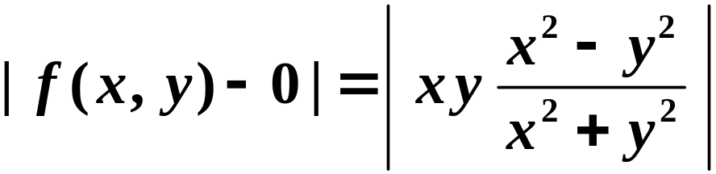
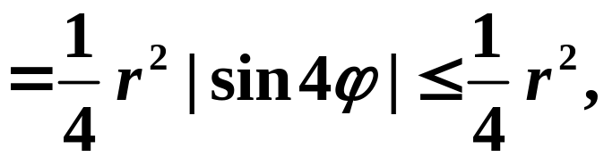
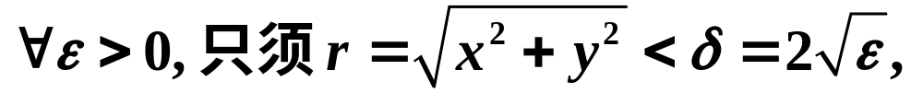
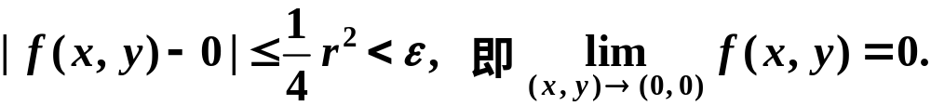
(证法一) 作极坐标变换
这时
等价于
( 对任何 ). 由于
因此，
对任何
都有

Slide 9

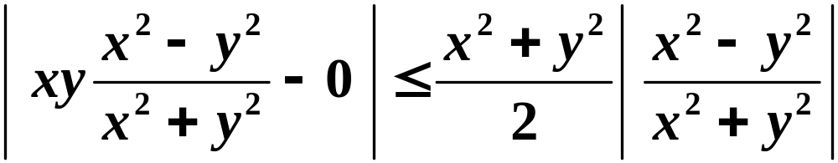
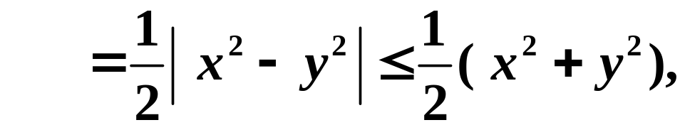
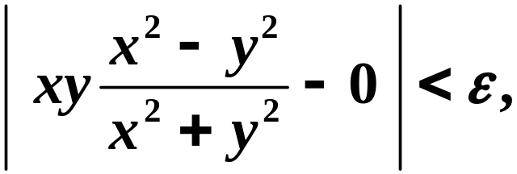
证 (证法二)
可知
故

Slide 10
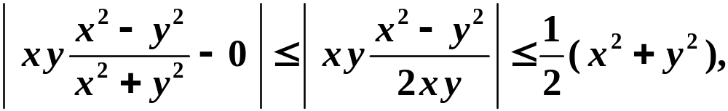



注意 不要把上面的估计式错写成：
因为
的过程只要求
即
而并不要求

Slide 11
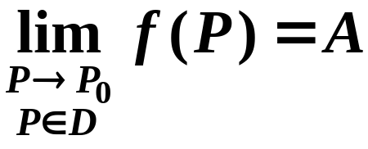

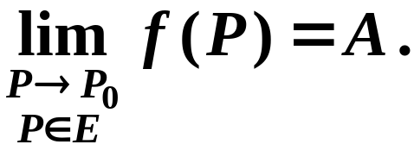
下述定理及其推论相当于一元函数极限的海涅归
结原则(而且证明方法也相类似).
定理16.5
的充要条件是：对于 D 的
任一子集 E,只要
仍是 E 的聚点,就有

Slide 12

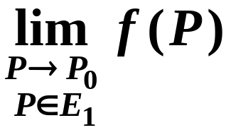
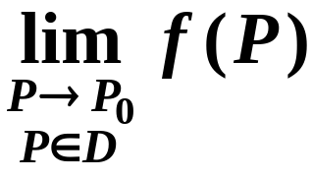

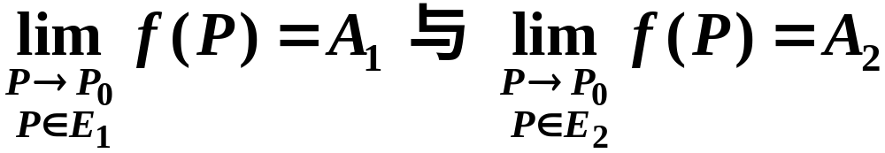

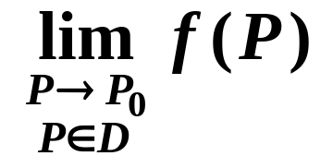
推论1 若
, P₀ 是 E₁ 的聚点, 使
不存在, 则
也不存在．
推论2 若
是它们的聚点，使得
都存在，但
, 则
不存在．

Slide 13
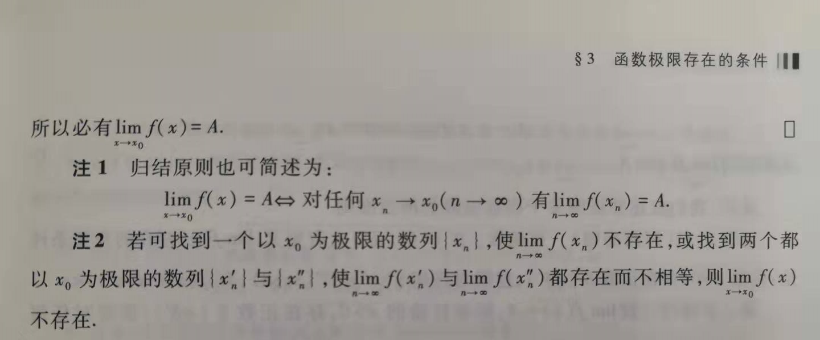

Slide 14
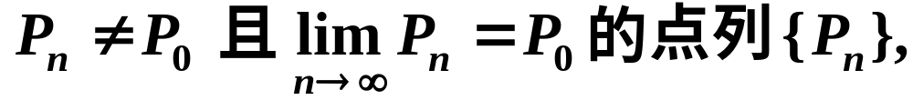

推论3 极限
存在的充要条件是：D 中任
一满足条件
它所
对应的函数列
都收敛．
下面三个例子是它们的应用．

Slide 15
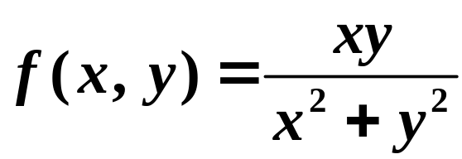

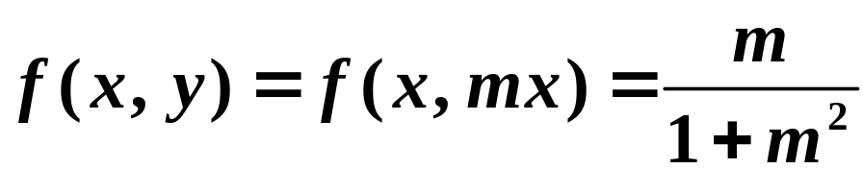
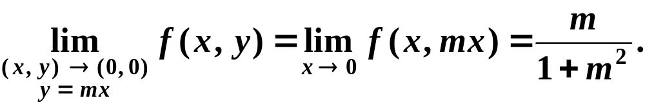
例3 讨论
当
时是否
存在极限．( 注: 本题结论很重要, 以后常会用到. )
解 当动点 (x, y) 沿着直线 而趋于定点 (0, 0)
时，由于
, 因此有
这说明动点沿不同斜率 m 的直线趋于原点时, 对应
的极限值不相同，因而所讨论的极限不存在．

Slide 16

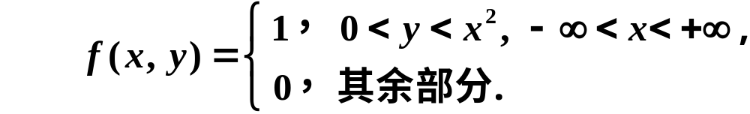
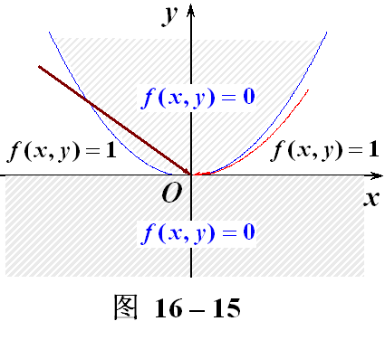

Slide 17



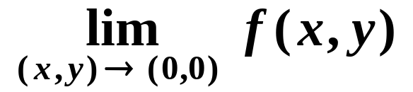
如图 16-15 所示, 当 (x, y) 沿任何直线趋于原点时,
相应的
都趋于 0, 但这并不表明此函数在
时的极限为 0. 因为当 (x, y) 沿抛物线
将趋于1. 所
趋于点 O 时,
以极限
不存在.

Slide 18

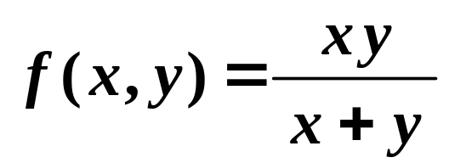

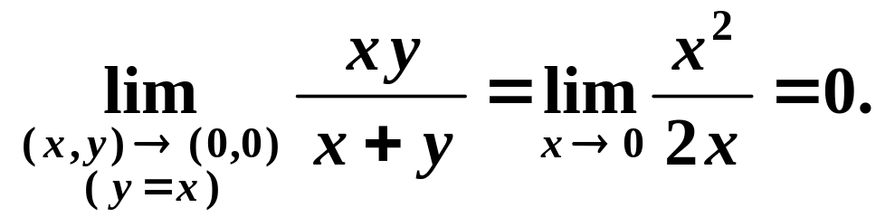
例3 讨论
在
时不
存在极限．
解 利用定理 16.5 的推论 2, 需要找出两条路径, 沿
时, 得到两个相异
着此二路径而使
的极限．
第一条路径简单地取
此时有

Slide 19
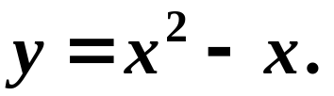
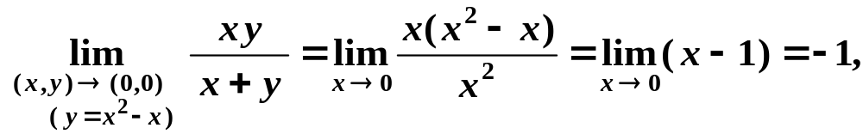
第二条路径可考虑能使
的分子与
分母化为同阶的无穷小, 导致极限不为 0. 按此思路
的一种有效选择, 是取
此时得到
这就达到了预期的目的．

Slide 20




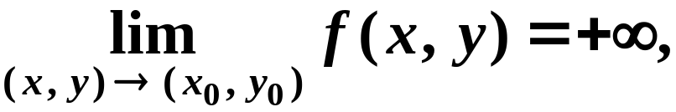
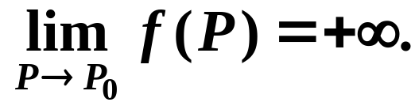
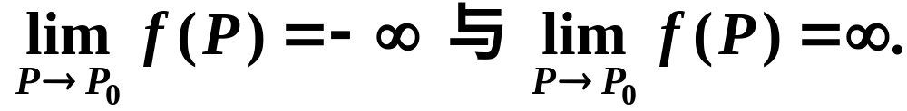
定义2 设 D 为二元函数 f 的定义域，
是 D
的一个聚点. 若
使得
则称 f 在 D 上当
时, 有非正常极限
, 记作
或
仿此可类似地定义：

Slide 21
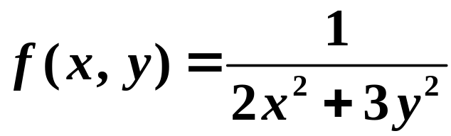
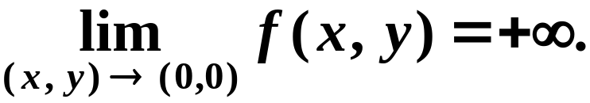


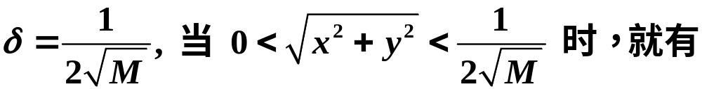
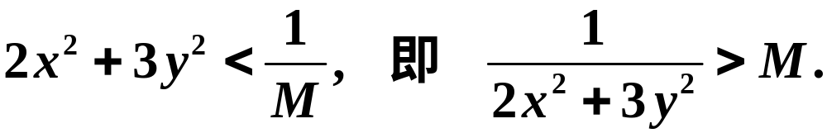
例5 设
. 证明
证
因
, 故对
只需取
这就证得结果．

Slide 22
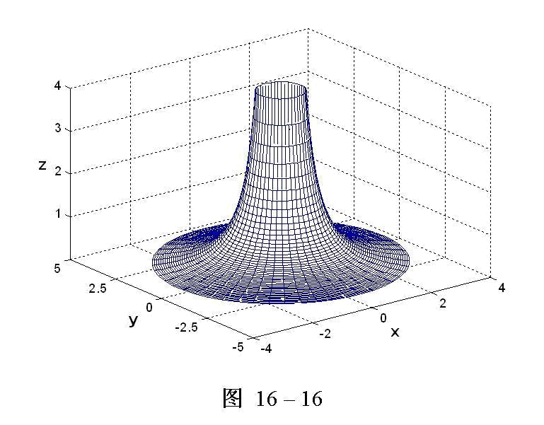

Slide 23


注. 二元函数极限的四则法则与一元函数相仿, 特
别把
看作点函数
时, 相应的证法也相
同, 这里不再一一叙述.

Slide 24
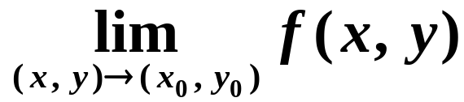




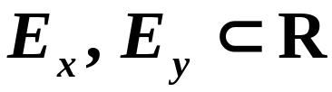

二、累次极限
在上面的极限
中, 自变量
是以任何方式趋于
这种极限也称为重
极限. 下面要考察 x 与 y 依一定的先后顺序, 相继趋
于 与
时 f 的极限, 这种极限称为累次极限.
定义3 设
, x₀ 是 E_{x} 的聚点, y₀ 是 E_{y} 的
聚点, 二元函数 f 在集合
上有定义. 若

Slide 25






对每一个
, 存在极限
由于此极限一般与 y 有关, 因此记作
而且进一步存在极限
则称此 L 为 f 先对
后对
的累次
极限, 并记作

Slide 26



或简记作
类似地可以定义先对 y 后对 x 的累次极限:

Slide 27



累次极限与重极限是两个不同的概念, 两者之间没
有蕴涵关系. 下面三个例子将说明这一点.
例6 设
. 由例 3 知道
当
时的重极限不存在. 但当
时, 有
从而又有

Slide 28

同理可得
这说明 f 的两个累次极限都存在而且相等.

Slide 29




例7 设
, 它关于原点的两个
累次极限分别为
当沿斜率不同的直线
时, 易
知所得极限也不同. 因此该函数的重极限不存在.

Slide 30





例8 设
, 它关于原点的两
个累次极限都不存在. 这是因为对任何
时, f 的第二项不存在极限. 同理, f 的第一
项当 时也不存在极限. 但是由于

Slide 31

故按定义1 知道 f 的重极限存在, 且
下述定理告诉我们: 重极限与累次极限在一定条件
下也是有联系的.

Slide 32





定理16.6 若 f (x, y) 在点 存在重极限
与累次极限
则他们必定相等.
证 设
则
使得当
时, 有

Slide 33




另由存在累次极限之假设, 对任一满足不等式
的 x, 存在极限
回到不等式(1), 让其中
, 由 (3) 可得
故由 (2), (4) 两式, 证得
, 即

Slide 34



推论1 若累次极限
,
和重极限
都存在, 则三者相等.
推论2 若累次极限
都存在但不相等, 则重极限
必不
存在.

Slide 35
请注意: (i) 定理 16.6 保证了在重极限与一个累次
极限都存在时, 它们必相等. 但对另一个累次极限的
存在性却得不出什么结论, 对此只需考察本节习题
之 2(5).
(ii) 推论 1 给出了累次极限次序可交换的一个充分
条件；
(iii) 推论 2 可被用来否定重极限的存在性(如例7 ).

Slide 36

复习思考题
试问累次极限
是否就是动点

Slide 37


Slide 38


